Slide 1
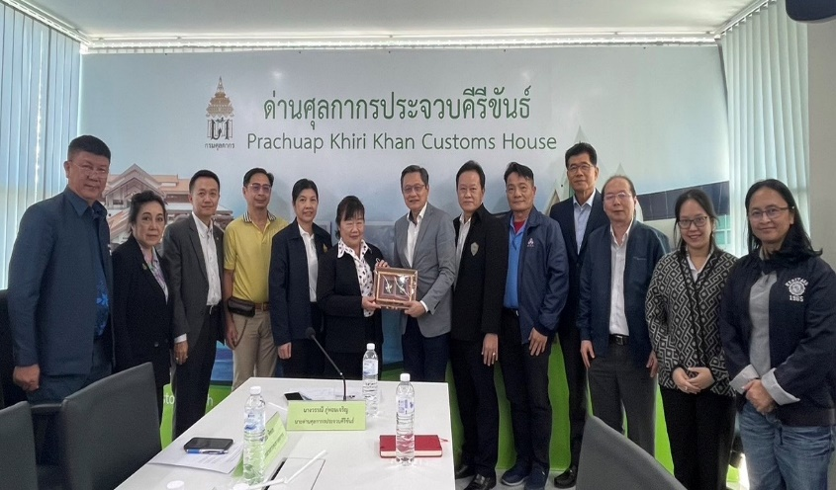
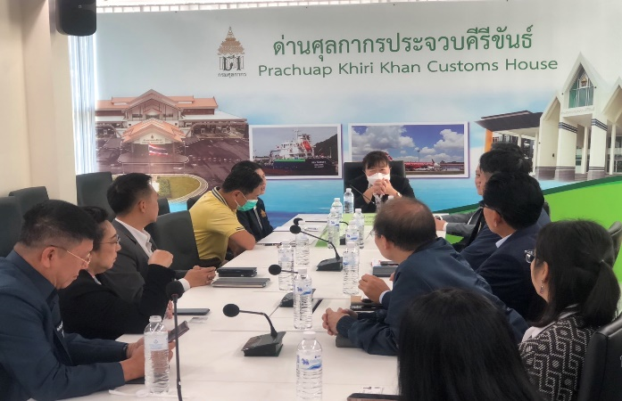
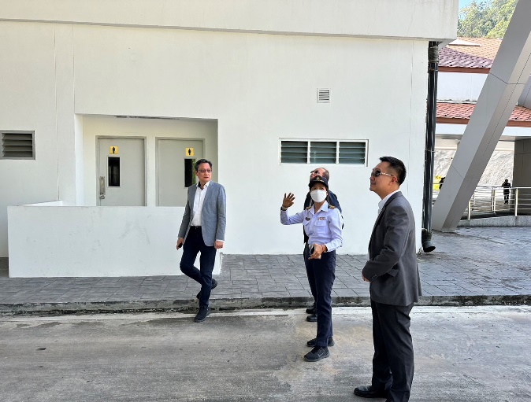
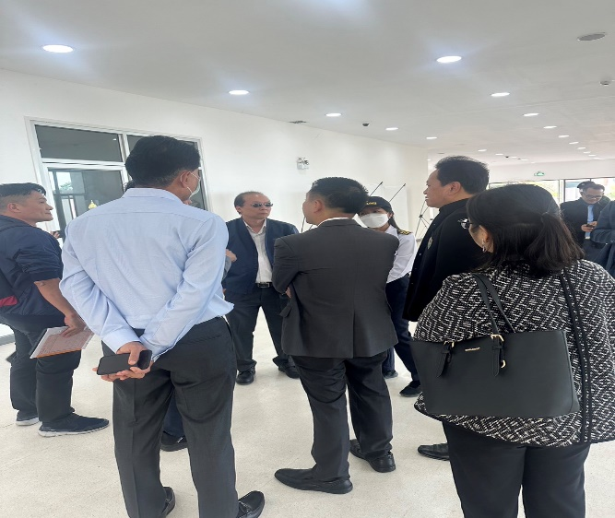
ด่านศุลกากรประจวบคีรีขันธ์
วันพฤหัสบดีที่ 23 พฤศจิกายน 2566 เวลา 09.00 น. นางวรรณี ภู่หอมเจริญ นายด่านศุลกากรประจวบคีรีขันธ์ นางไพลิน พืชผล ผู้อำนวยการส่วนควบคุมทางศุลกากร นายสมเกียรติ แสงศรีศิลปชัย หัวหน้าฝ่ายบริการทางศุลกากรที่ 1 นายเสฐียรพงศ์ พวงไพโรจน์ และนางสาวจารุกิตติ์ สุพรรณ นักวิชาการศุลกากรปฏิบัติการ เข้าร่วมหารือและรับทราบข้อมูลเกี่ยวกับการค้าชายแดน ผ่านแดน และเยี่ยมชมอาคารด่านพรมแดนสิงขร หมู่ที่ 6 ต.คลองวาฬ อ.เมืองฯ จ.ประจวบคีรีขันธ์
ประชาสัมพันธ์ : ด่านศุลกากรประจวบคีรีขันธ์ 032 - 611383

